Slide 1
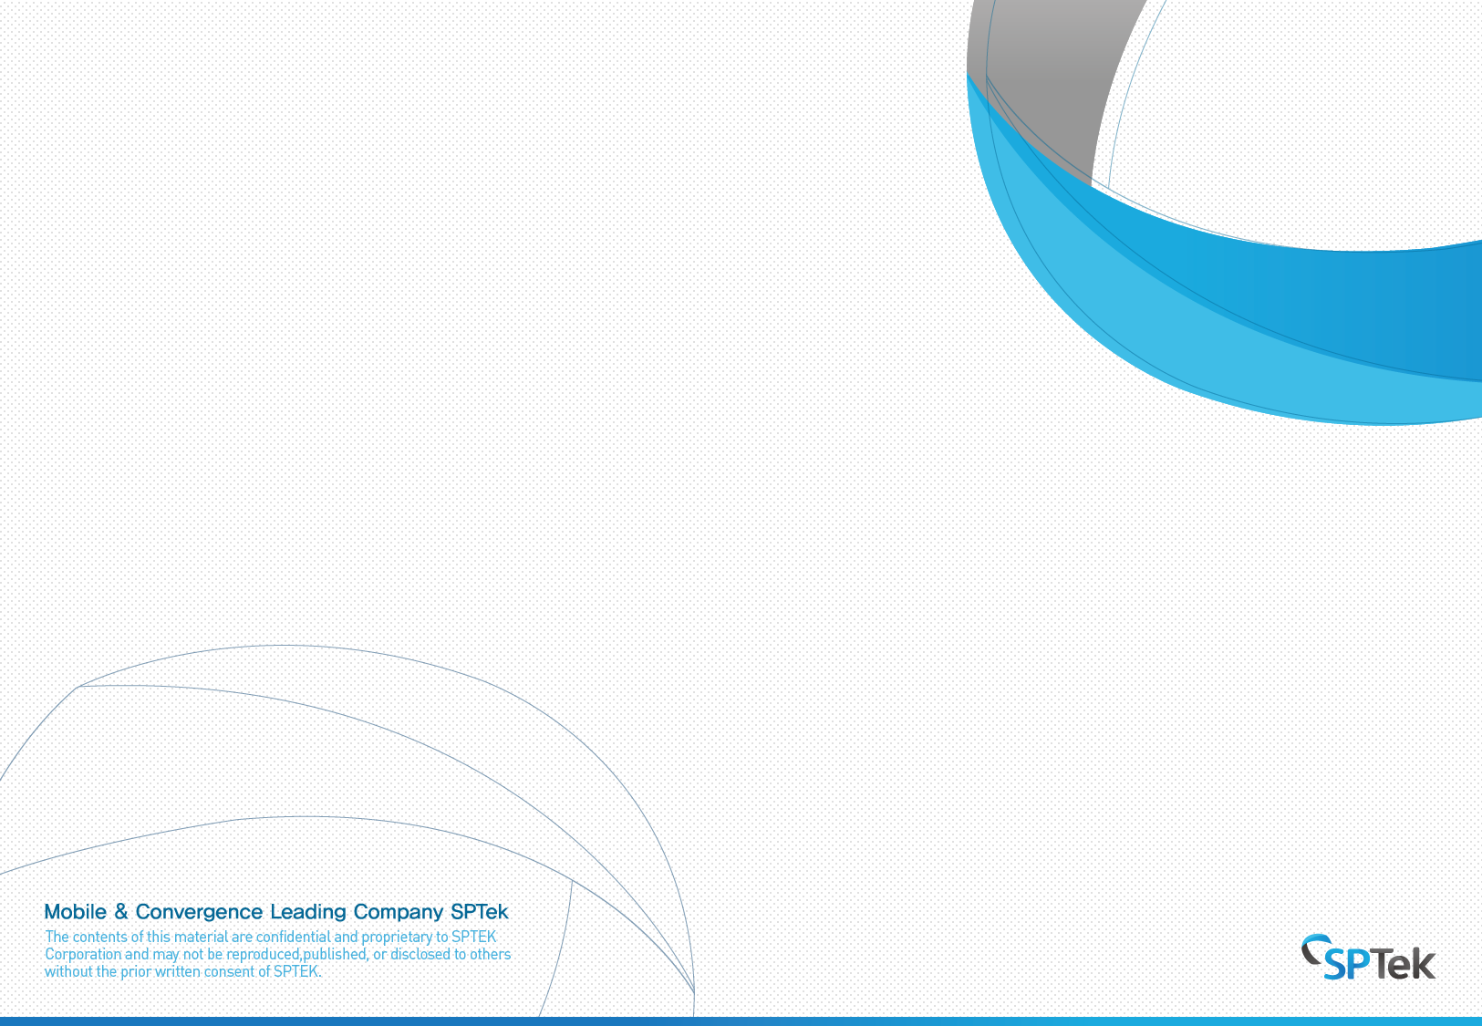
유니티로 VR 게임 만들기
에스피테크놀러지㈜
2019.11.24

Slide 2
학습 목표
Unity 를 이용한 게임 개발
타워 디펜스형 게임
길찾기
충돌처리
UI
안드로이드 단말 대상
VR
포톤을 이용한 멀티플레이 및 사용자간 동기화

Slide 3
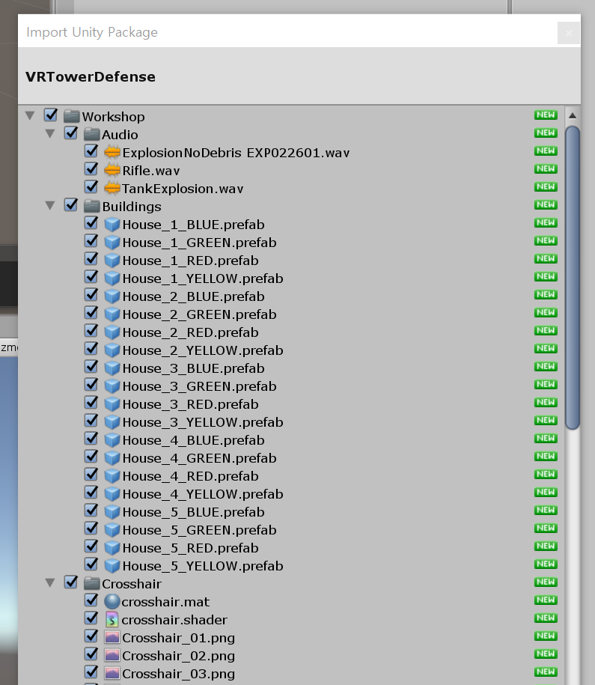
프로젝트 생성 및 리소스 임포트
Unity 최신 버전을 설치합니다.
3D 프로젝트를 새로 생성합니다.
유니티 패키지를 임포트합니다.
게임 제작에 필요한 모델, 사운드, 스크립트등이 들어 있습니다.
유니티 패키지?
유니티에서 사용하는 압축 파일의 한 종류로 여러 개의 리소스(Asset)을 하나의 압축파일 형태로 Export/Import가 가능합니다.

Slide 4
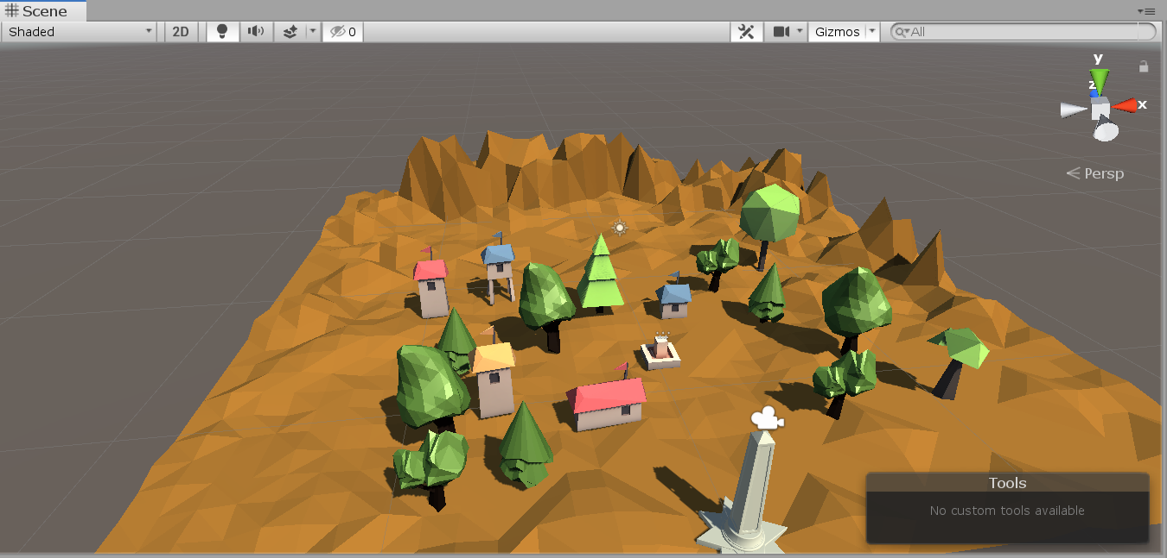
2. 배경 배치, 나무 및 빌딩 설치, 카메라 이동 구현
지형 설치
지형 모델을 로드합니다.
나무 및 빌딩을 알맞게 배치합니다.
Static 설정을 합니다.
움직이지 않는 오브젝트에 대한 정보가 보장되면 에디터 상에서 미리 계산될 수 있는데 라이트맵핑, 네비게이션등에 최적화될수 있습니다
카메라 이동 구현
카메라 스크립트를 추가합니다.
원활한 개발을 위해 마우스를 통해 카메라를 움직일수 있도록 카메라 스크립트를 작업합니다.
카메라는 이동이 없고 회전만 합니다.
transform.eulerAngles = new Vector3(RX, RY, 0f);

Slide 5
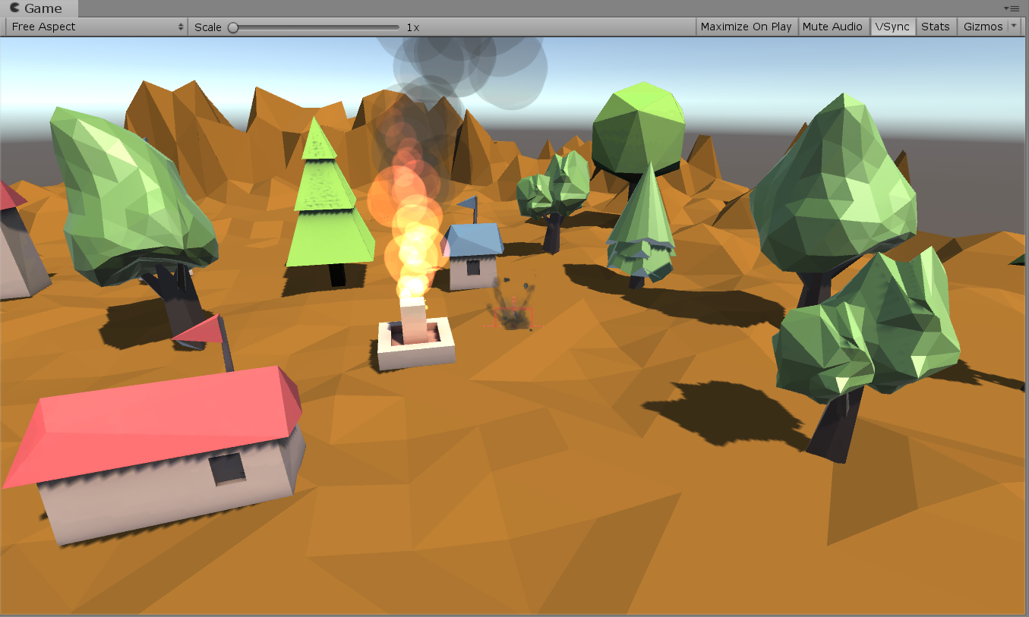
3. 조준(Aim), 자동 탄환 발사 기능 추가
조준 기능 추가
사용자가 바라보는 곳을 조준점으로 만듭니다.
조준점 모델을 로딩합니다.
자동 탄환 발사 기능 추가
별도의 컨트롤러를 사용하지 않으므로 사용자가 바라보는 곳으로 자동으로 탄환이 발사됩니다. Ray ray = new Ray(Camera.main.transform.position, Camera.main.transform.forward);
발사 속도를 조절합니다. public float autoFireTime = 0.5f; //자동 공격 시간
충돌시 이펙트를 추가합니다. bulletImpact = Instantiate(bulletImpactPrefab).transform;

Slide 6
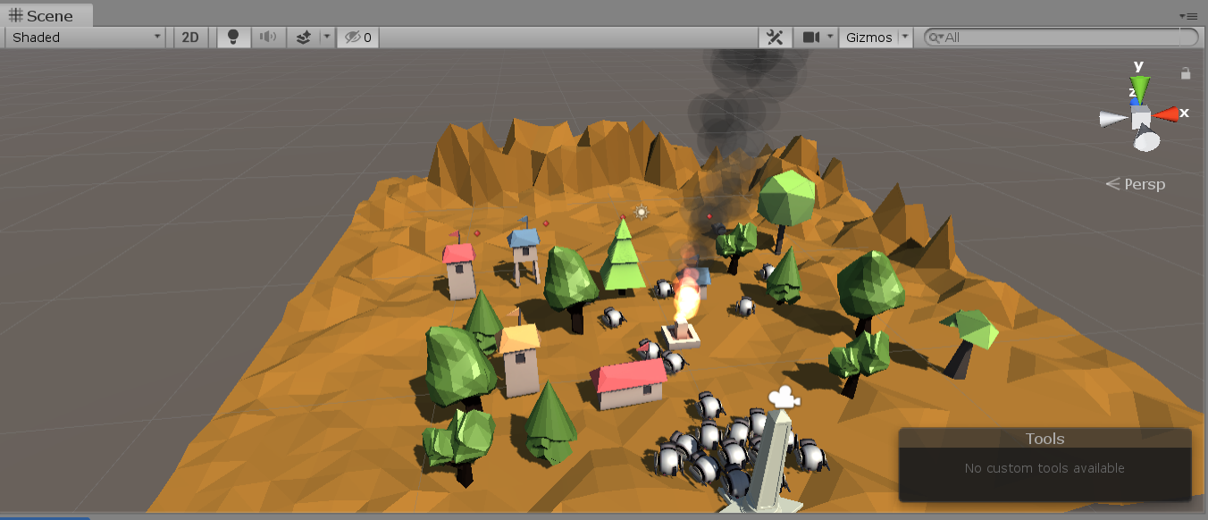
4. 적(Drone) 셋팅, DroneSpawner 셋팅
적 Drone 설정
드론을 추가합니다.
길찾기 기능을 추가합니다.
DroneSpawner 설정
드론 오브젝트를 계속 만들어내는 DroneSpawner 를 추가합니다.
StartCoroutine(Spawn()); // 일정시간 기다립니다. Yield return new WaitForSeconds(Random.Range(minTime, maxTime));
드론이 생성될 위치에 몇 개 설정합니다.

Slide 7
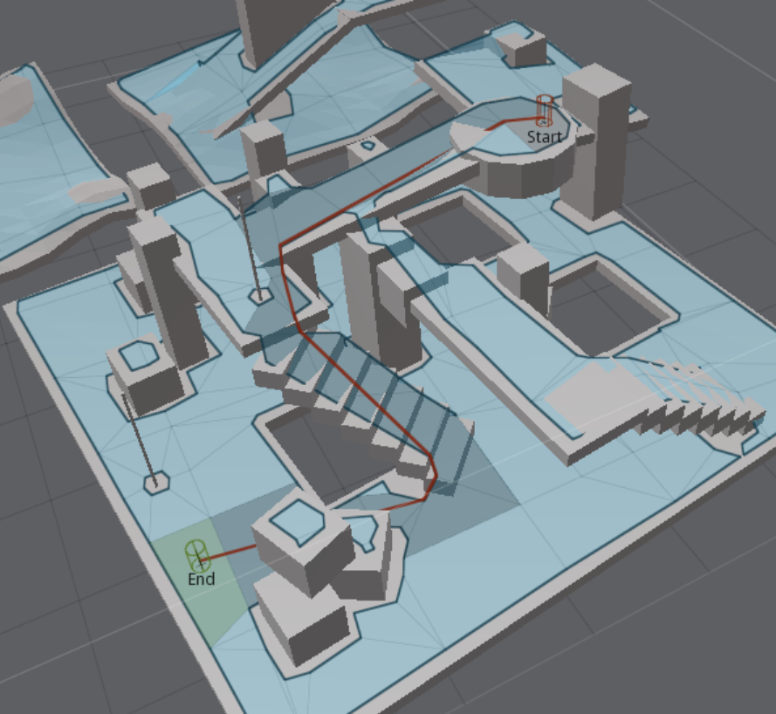
4.1네비게이션 메시
네비게이션 시스템의 목적은 공간에서 두 지점 사이를 움직이기 위한 최적의 경로를 찾는것입니다.
3D게임에서는 지형이나 물체들이 복잡하게 배치되어 있기 때문에 단순화 해야지만 길찾기를 하기 쉽습니다.
이처럼 3D공간을 삼각형으로 이루어진 mesh들로 재구성 하는 방법을 Navigation Mesh라고 합니다.
Window → AI → Navigation, Bake
길찾기를 할 객체에 NavMeshAgent agent 추가 및 타겟 설정 agent.destination = TDTower.Instance.transform.position;

Slide 8
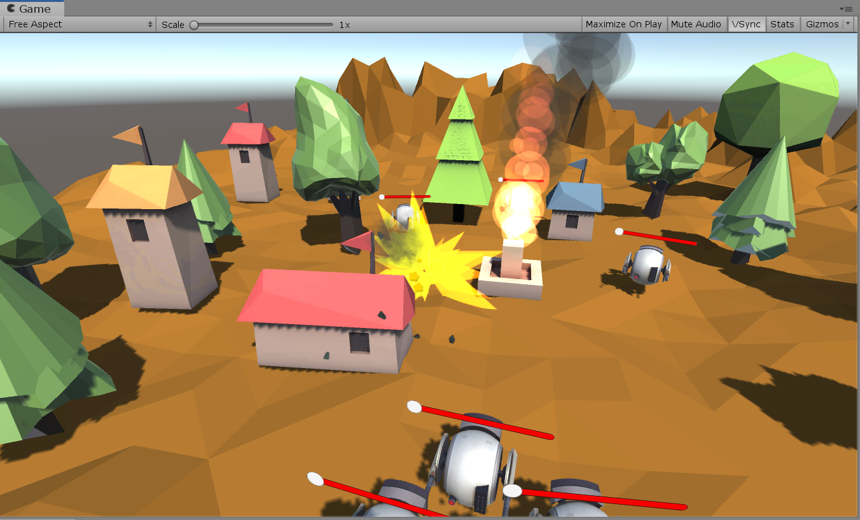
5. 적 체력 추가, 적에게 데미지 추가
적 체력 추가
Slider UI 를 추가합니다.
UI와 적 체력을 연동합니다.
적 데미지 추가
드론이 플레이어의 공격을 받으면 데미지를 받도록 합니다.
currentHp -= damage;
hpSlider.value = currentHp;

Slide 9
6. 드론의 타워(Tower)공격, HP 처리, 게임 오버 처리
드론의 타워 공격
드론이 타워에 왔을 때 타워를 공격하도록 합니다.
TDTower.Instance.Damage(attackPower);
공격은 일정 시간을 두고 반복해서 계속 이루어 집니다.
public float attackTime = 5f; //공격후 이 시간(초)이 지나야 다시 공격할수 있다.
타워의 HP 처리
타위의 HP를 표시할 UI를 추가합니다.
게임 오버 처리
타위의 HP가 0이 되면 게임 오버가 되게 합니다.
if (currentHp <= 0)
{
gameOver = true;
GameOverUi.SetActive(true);
}
게임 재시작
IEnumerator RestartCountdown()
SceneManager.LoadScene(0);

Slide 10
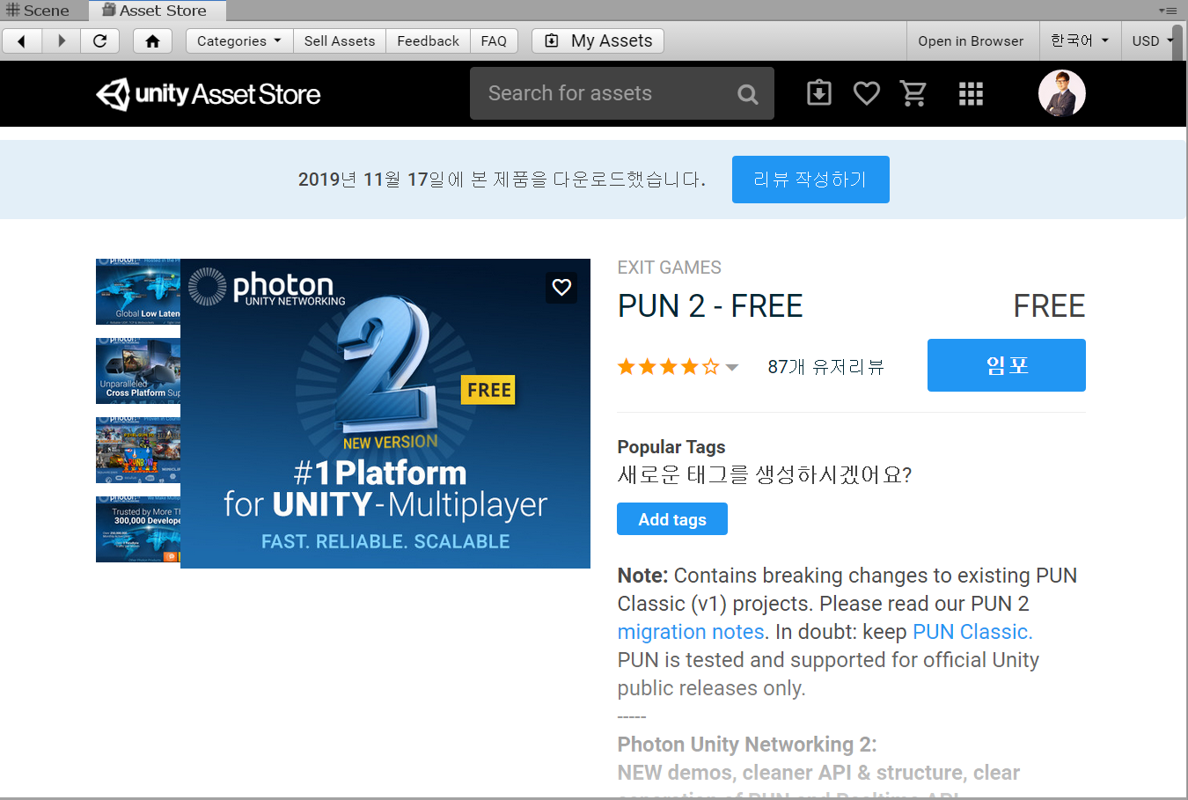
7. PUN2 Asset 추가 AppID 설정
Photon
https://www.photonengine.com/ko-kr/Photon
PUN(Photon Unity Networking)
유니티 네트워킹의 편리함과 포톤 리얼타임의 높은 퍼포먼스/신뢰성!!
20 CCU 무료!!
PUN2 Asset 추가
네트워트 기능을 추가하기 위해 PUN2 Asset을 추가합니다.
AppID 설정
플레이어간의 동기화를 위해 AppID를 설정합니다.
PhotonView Component
다양한 인스턴스를 하나로 연결해 주며 어떤 컴포넌트들을 관찰하고 어떻게 관찰할지를 정의
MonoBehaviourPunCallbacks 을 상속받는 스크립트를 작성합니다.
[PunRPC] //원격호출 void RpcDamage(int damage)

Slide 11
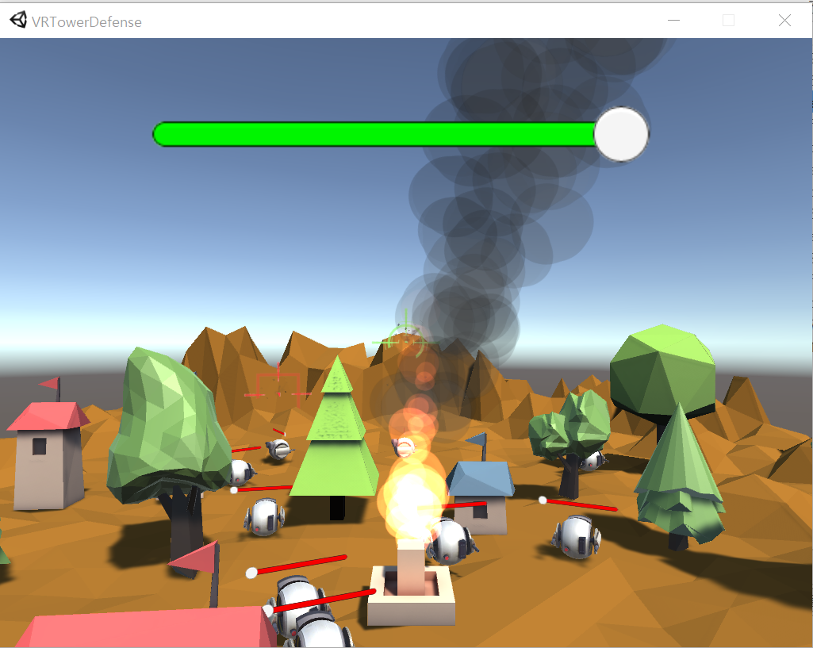
8. Aim Transform 동기화
Aim Transform 동기화
각 사용자의 조준이 동기화 되게 합니다.
포톤네트워크의 객채 생성 코드를 이용합니다.
crossHair = PhotonNetwork.Instantiate("Prefabs/Crosshair", Vector3.zero, Quaternion.identity).transform;

Slide 12
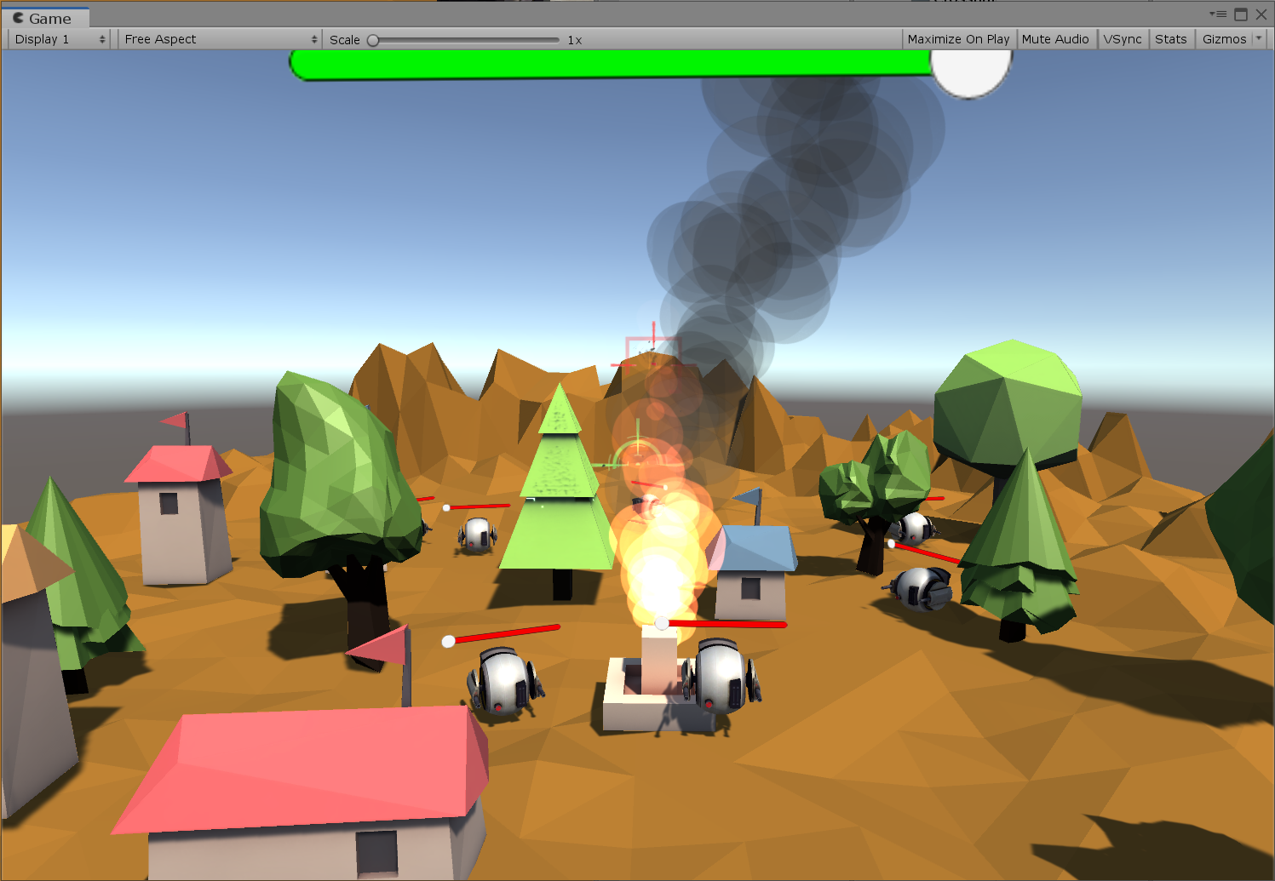
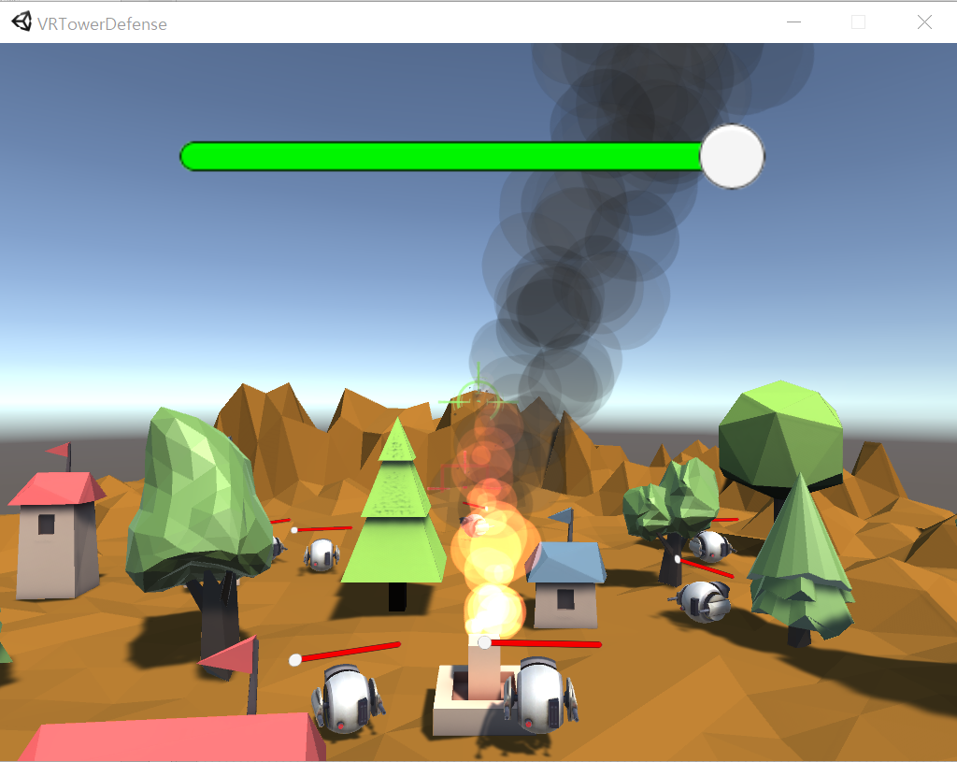
9. DroneSpawner에서 Drone 생성 Transform 동기화
DrownSpawner
DrownSpawner는 scene 에 고정 위치로 있으므로 별도의 동기화가 필요 없습니다.
드론의 동기화를 위해 드론 스크립트의 부모 스크립트를 MonoBehaviour → MonoBehaviourPun 으로 변경합니다.
사용자간에 같은 곳에 드론이 있게 Drone transform 을 동기화 합니다.
PhotonNetwork.InstantiateSceneObject("Prefabs/Drone", transform.position, Quaternion.identity);

Slide 13
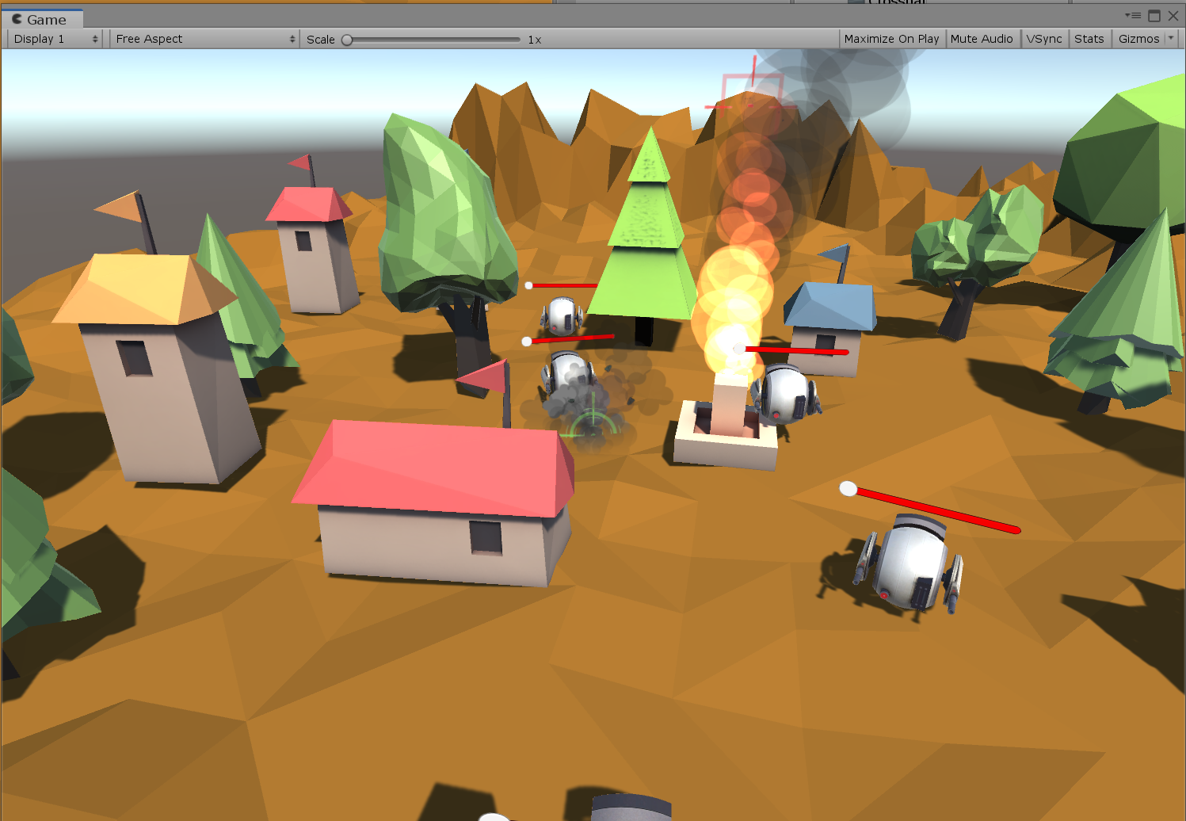
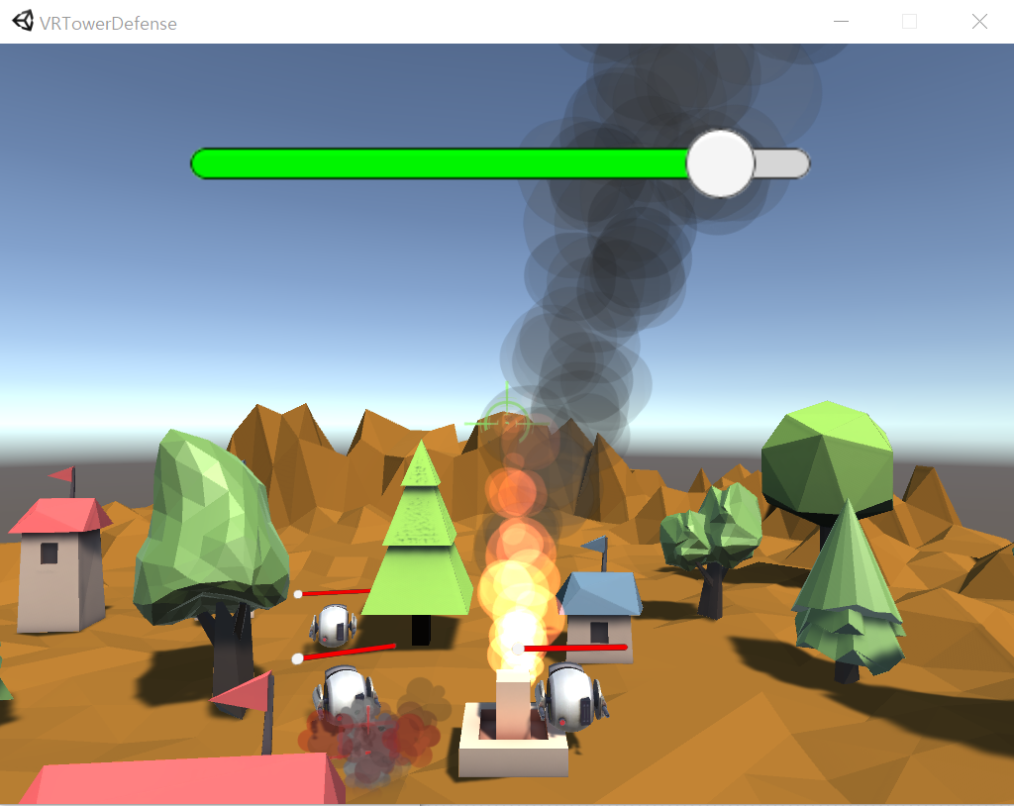
10. Drone 폭파/삭제 동기화
Drone 폭파 동기화
드론 폭파 이펙트를 동기화 합니다.
Drone 삭제 동기화
폭파된 드론의 삭제를 동기화 합니다.
if (PhotonNetwork.IsMasterClient)
PhotonNetwork.Destroy(gameObject);

Slide 14
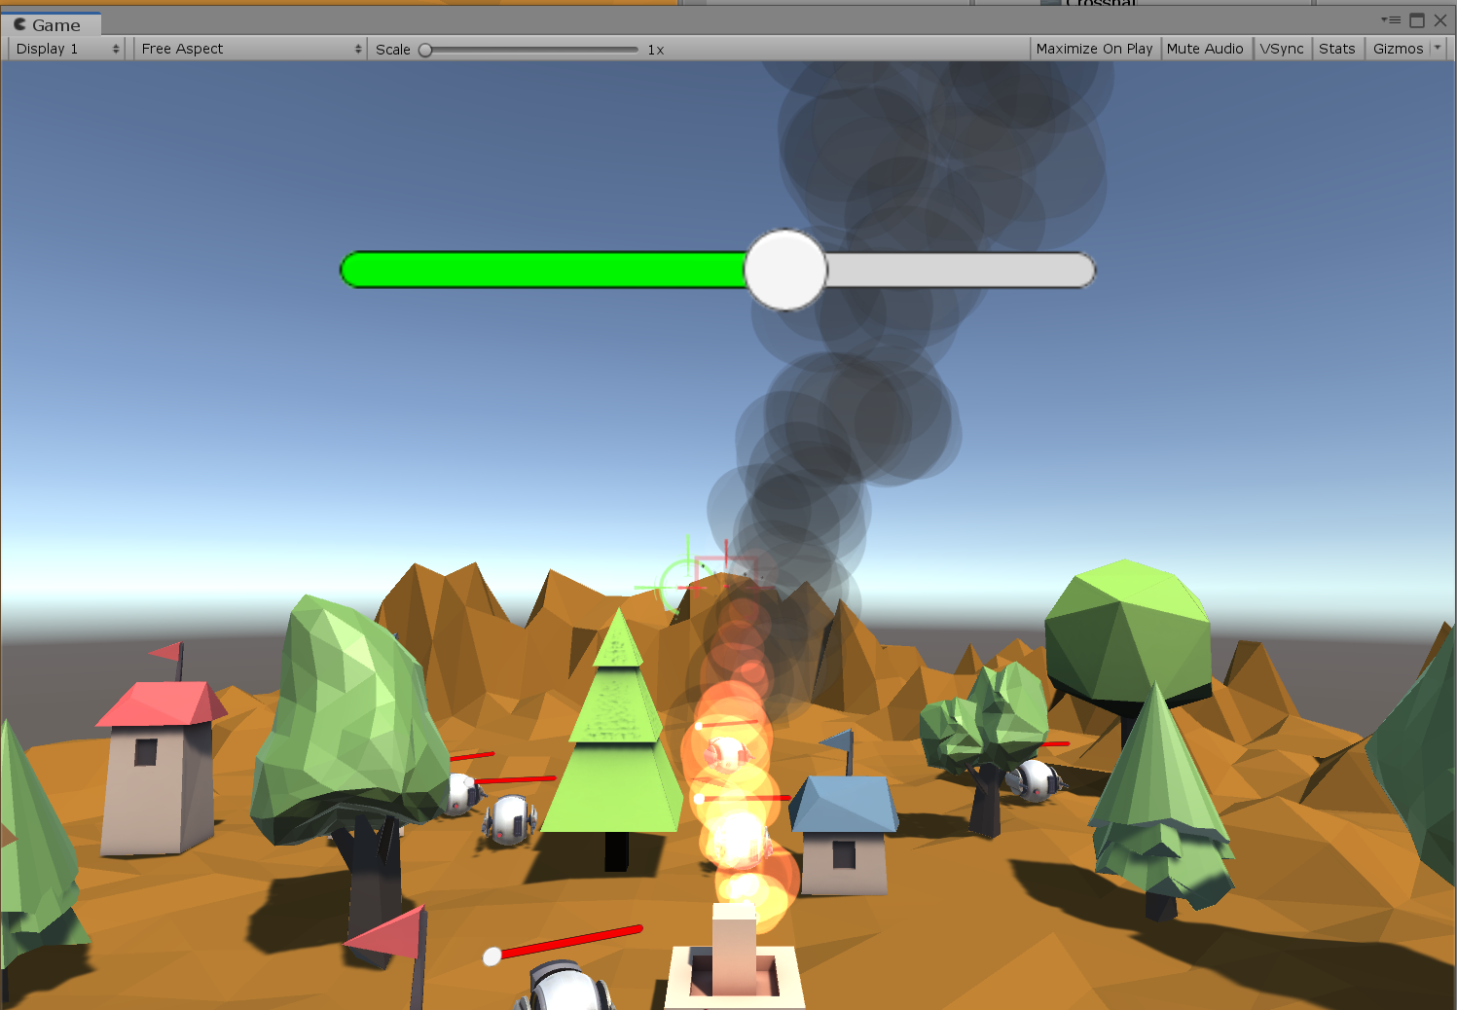
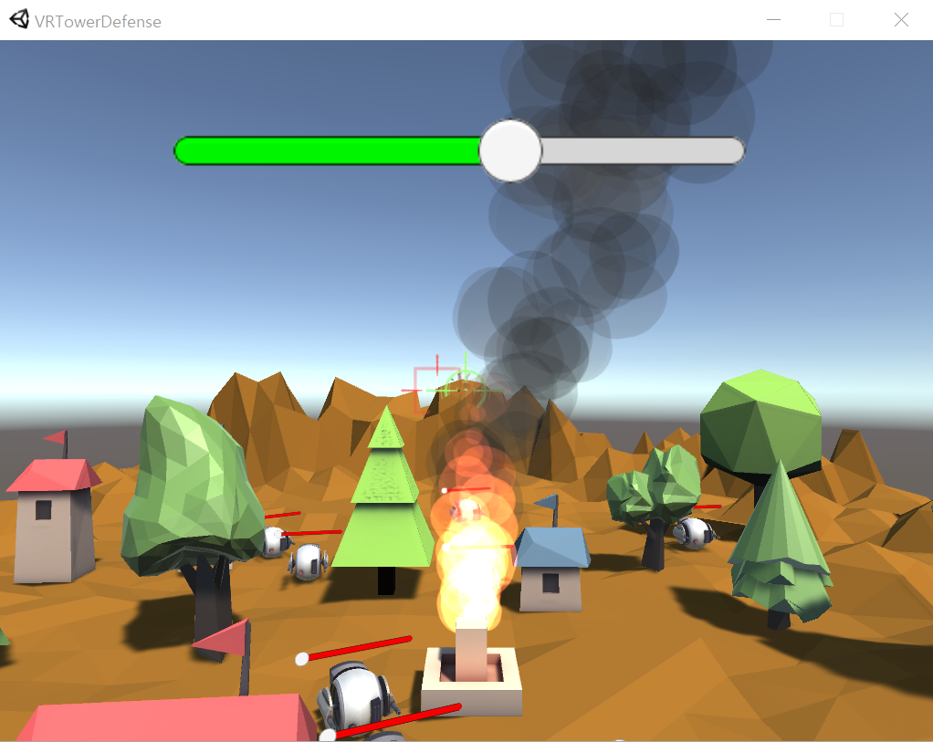
11. 플레이어 데미지/HP 동기화
플레이어 데미지 동기화
플레이어의 데미지를 동기화 합니다. if (PhotonNetwork.IsMasterClient)
photonView.RPC("RpcDamage", RpcTarget.All, enemyPower);
플레이어의 데미지는 공유합니다.
플레이어 HP 동기화
플레이어 HP값과 표시를 동기화 합니다.
IPunObservable
public void OnPhotonSerializeView(PhotonStream stream, PhotonMessageInfo info)

Slide 15
12. CrossHair(조준점) Fire시 Effect 출력 동기화 및 재시작 관련 작업
CrossHair Fire Effect 동기화
조준점 사격 이펙트를 동기화 합니다.
photonView.RPC("RpcFire", RpcTarget.All);
[PunRPC]
void RpcFire()
{
}
게임오버 후 씬 이동전 오브젝트 정리
게임 오버 후 다시 게임이 시작하기 전에 게임에 사용되었던 오브젝트를 정리합니다. if (count == 5 && PhotonNetwork.IsMasterClient)
PhotonNetwork.DestroyAll();

Slide 16
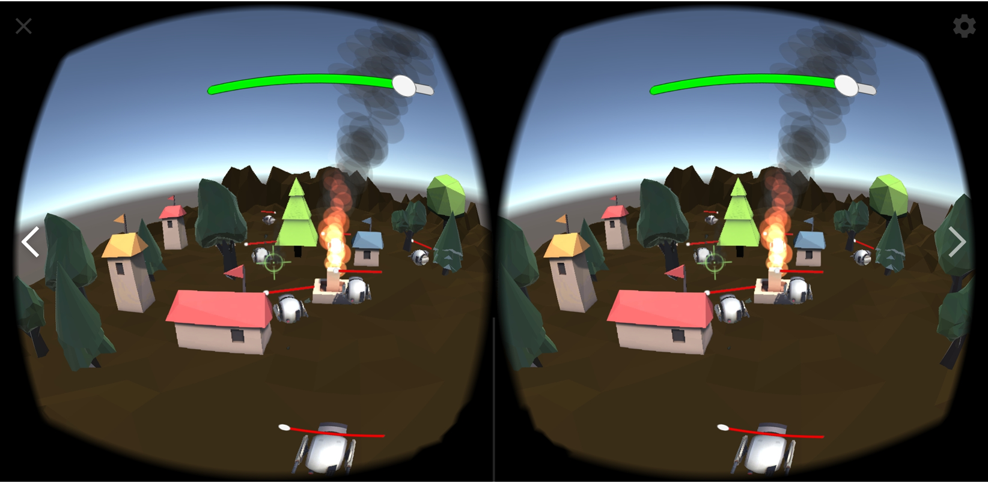
13. VR 서포트 및 안드로이드 빌드
VR 서포트
File → Build → Player Settings → XR Settings
Virtual Reality Supported 체크
Google cardboard SDK for Unity
안드로이드 빌드
안드로이드 모듈 다운로드
#if UNITY_EDITOR - 유니티 에디터에서만 실행한 부분을 설정합니다.
Preferences → External → Android → SDK, JDK, NDK
PackageName
안드로이드 타겟으로 빌드하여 apk 파일을 생성합니다.
빌드된 apk 파일을 핸드폰에 올린 후 설치합니다.
설치된 App이 정상 실행되나 확인합니다.

Slide 17
14. 전체 테스트 및 Q&A
Test and Q&A

Slide 18
